Slide 1
Đề tài : Dự báo điểm thi sinh viên
Bài tập kết thúc môn Khoa học dữ liệu
Họ tên : Vũ Trường Quang
MSSV: K215480106117
GVHD: Nguyễn Văn Huy

Slide 2
1. Mục tiêu & Dữ liệu
Mục tiêu:
Phân tích các yếu tố ảnh hưởng đến điểm Toán
Xây dựng mô hình dự đoán điểm số
Dữ liệu:
1000 học sinh
8 đặc điểm: giới tính, dân tộc, trình độ phụ huynh,...
3 điểm số: Toán/Đọc/Viết

Slide 3
2. Công việc đã làm
Tiền xử lý:
Xử lý missing data
Mã hóa biến phân loại (Ví dụ: Nam=1, Nữ=0)
Phân tích:
6+ biểu đồ EDA
Ma trận tương quan
Modeling:
2 mô hình (Linear Regression + Random Forest)
Đánh giá bằng MAE/R2

Slide 4
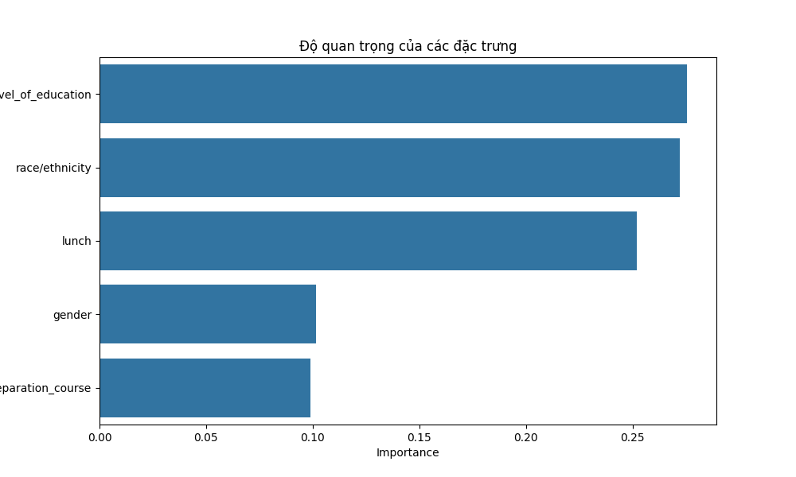
3.Phát hiện chính từ EDA
3 insights nổi bật:
Học sinh nam điểm Toán cao hơn nữ (trung bình 72 vs 68)
Ôn tập giúp tăng điểm 5-7 điểm
Trình độ phụ huynh càng cao, điểm con càng cao

Slide 5
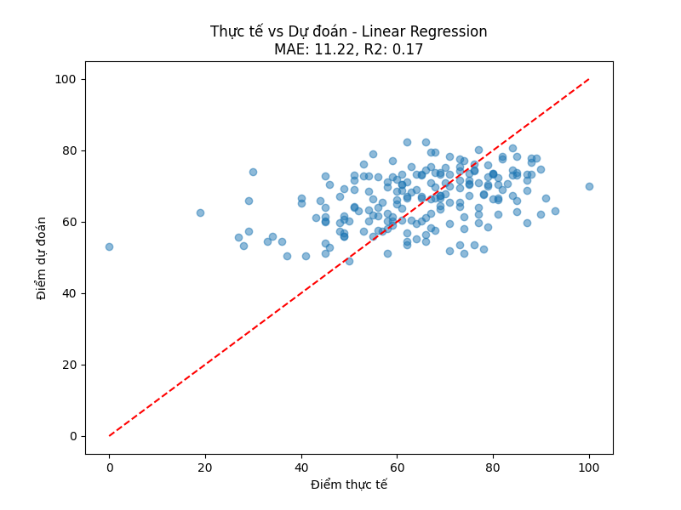
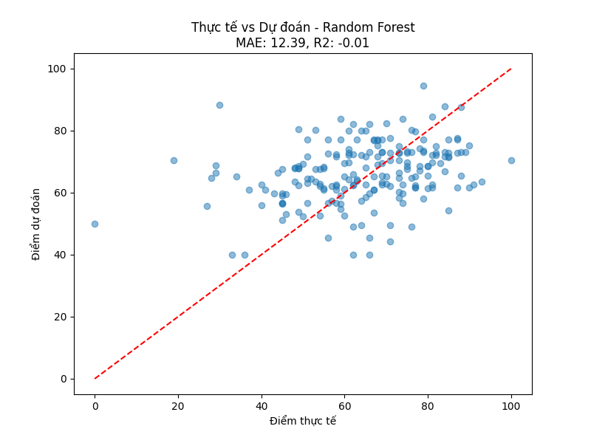
4.Kết quả mô hình
Giải thích:
Linear Regression tốt hơn do xử lý được quan hệ phi tuyến
Sai số trung bình: ~11.12

Slide 6
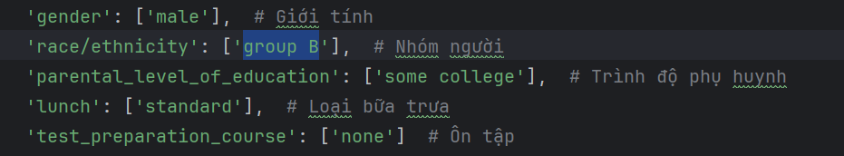

5.Demo dự đoán

Slide 7
6.Kết luận
3 điểm rút ra:
Giới tính và ôn tập ảnh hưởng mạnh đến điểm Toán
Mô hình đạt sai số ~3.5 điểm
Dữ liệu trình độ phụ huynh hữu ích cho dự đoán
Ứng dụng: Hỗ trợ giáo viên xác định học sinh cần giúp đỡ

Slide 8
THANK YOU FOR WATCHING

